Slide 1
画像処理実習
宮本 信彦
国立研究開発法人産業技術総合研究所
インテリジェントシステム研究部門

Slide 2
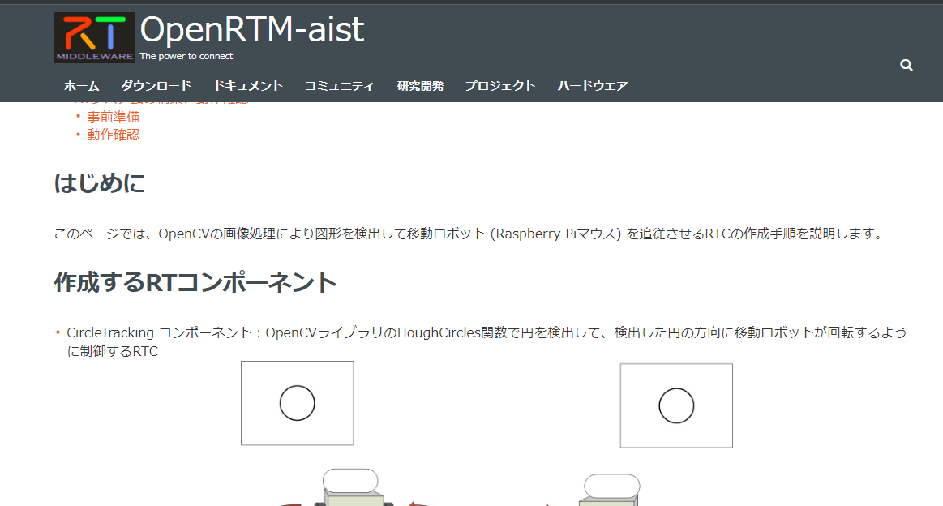
資料
「WEBページ」フォルダのHTMLファイルを開く
チュートリアル(画像処理実習) _ OpenRTM-aist.html
もしくは以下のリンク
https://openrtm.org/openrtm/ja/node/7197
2
Notes:
2

Slide 3
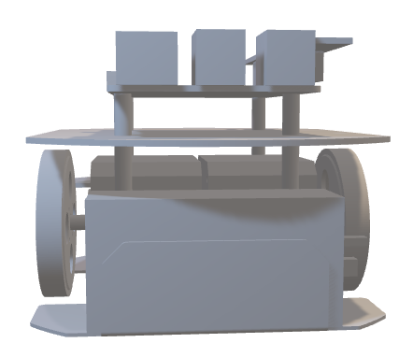
画像処理コンポーネントの作成
発展的な課題として、OpenCVを使った画像処理コンポーネントを作成する
課題：カメラ画像から円形の図形を検出して、移動ロボットの向きを追従させる

Slide 4
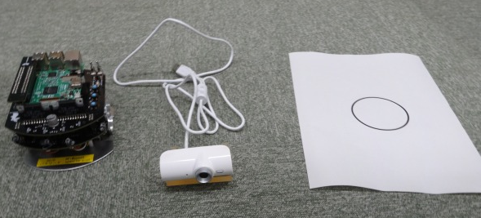
カメラ用マウントの取り付け
今回の課題で必要な機材は以下の3点
Raspberry Piマウス本体
USBカメラ (カメラ用マウントに固定済み)
円を描いた紙
Raspberry PiマウスにUSBカメラを取り付けるため、LiDARは取り外す

Slide 5
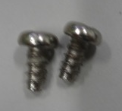
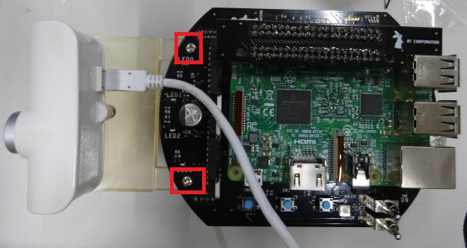
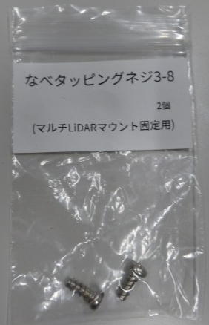
カメラ用マウントの取り付け
LiDARマウント固定用のネジでカメラ用マウントを固定する

Slide 6
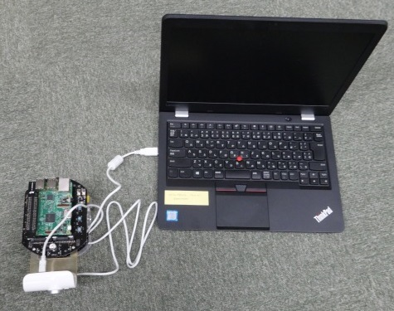
USBカメラとノートPC接続
ノートPCとUSBカメラをUSBポートで接続する

Slide 7
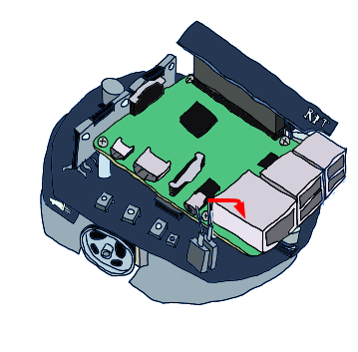
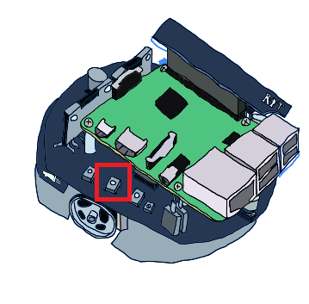
Raspberry Piの起動
Raspberry Piの電源投入
内側のスイッチをオンにする
電源を切る場合
3つ並んだスイッチの中央のボタンを1秒以上押す
10秒ほどでシャットダウンするため、その後に電源スイッチをオフにする
Notes:
7

Slide 8

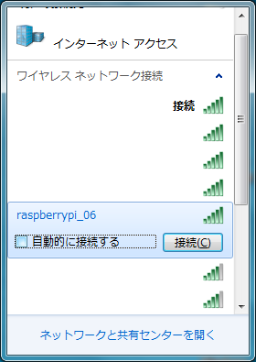
Raspberry Piとの接続
無線LANアクセスポイントとの接続
SSID、パスワードはRaspberry Piマウス上のシールに記載
接続手順(Windows)
画面右下のネットワークアイコンをクリック
raspberrypi_xx(もしくはRPiMouse_xx)に接続後、パスワードを入力
Notes:
8

Slide 9
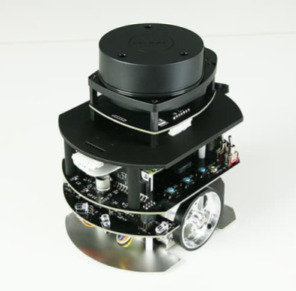
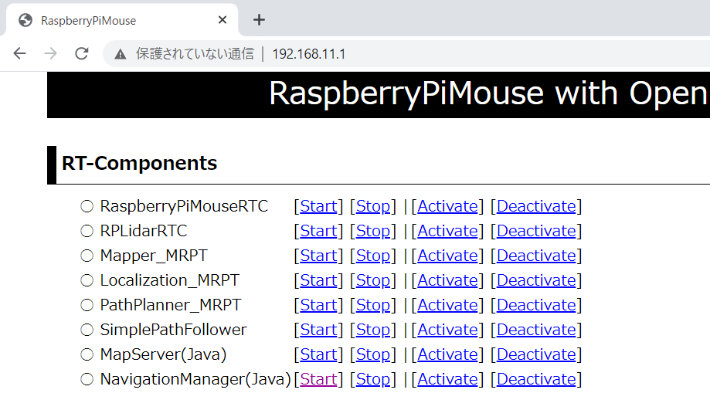
RaspberryPi Mouse LiDAR付きを選択した場合
RaspberryPi Mouse V3 (LiDARが付属している) の場合、ネームサーバー、RTCが自動起動しないため、WEBブラウザからの操作で起動する必要がある。
Chrome、Firefox、Edge等で192.168.11.1にアクセスする。
Notes:
9

Slide 10
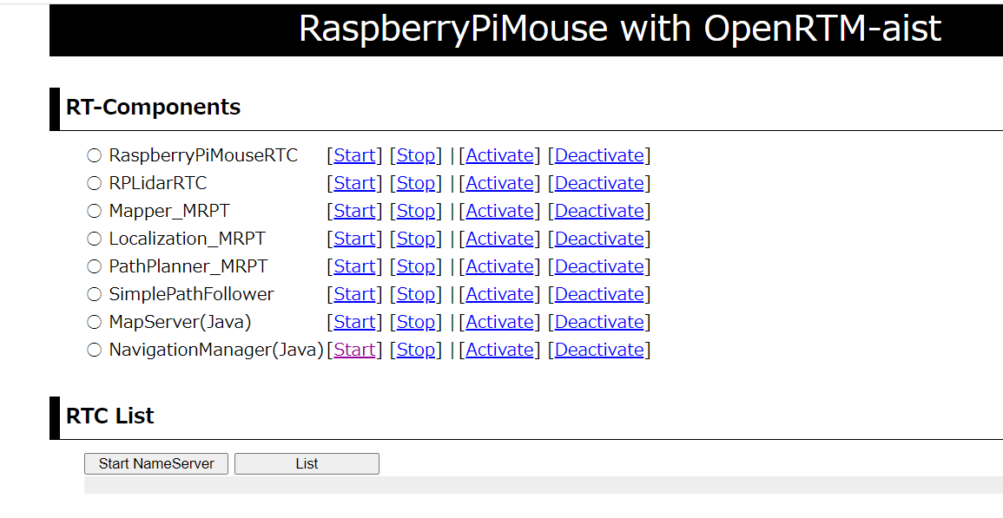
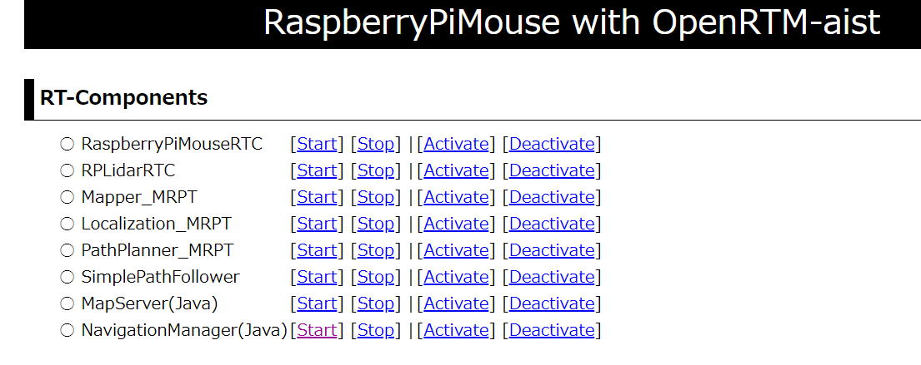
RaspberryPi Mouse LiDAR付きを選択した場合
ネームサーバーを起動する
Start NameServerボタンを押す
RaspberryPiMouseRTCを起動する
RaspberryPiMouseRTCのStartを押す
Notes:
10

Slide 11
RTC Builderによる ひな型コード生成

Slide 12
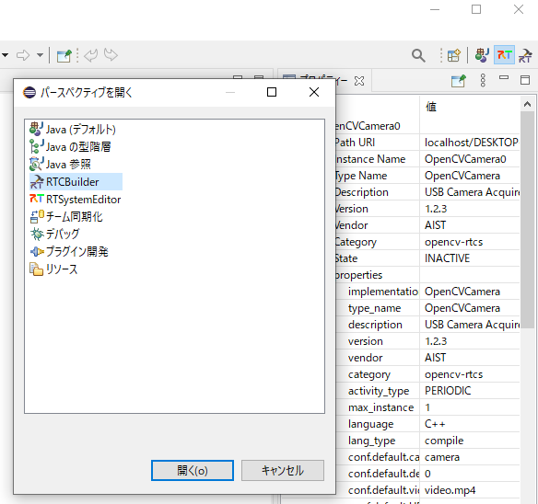
RTCBuilder起動
RTSystemEditorを起動中の場合は、「パースペクティブを開く」画面から起動する
①
②

Slide 13
作成するRTCの概要
カメラ画像から円形の位置を検出して、移動ロボットの向きを以下のように制御
円が画像の左側の場合は左回りに回転
円が画像の右側の場合は右回りに回転
今回作成するRTC

Slide 14
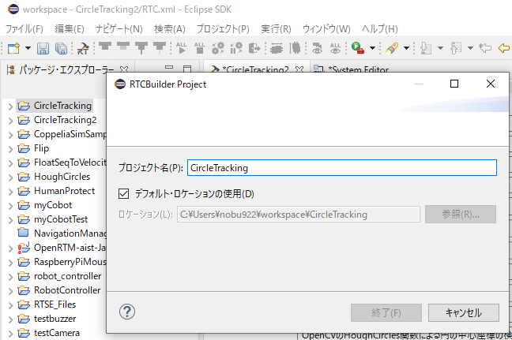
プロジェクト作成
今回は「CircleTracking」という名前のプロジェクトを作成する
①
②

Slide 15
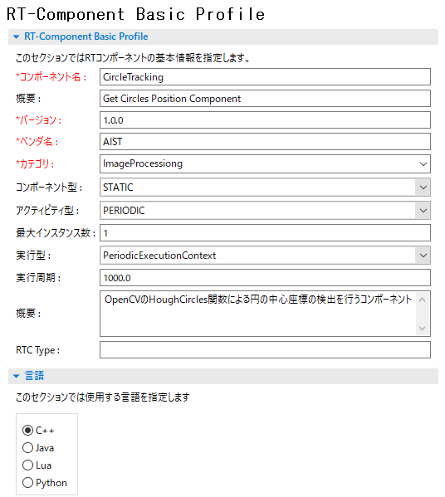
基本プロファイル入力
コンポーネント名：
CircleTracking
言語
C++
他の項目は今回は入力の必要なし

Slide 16
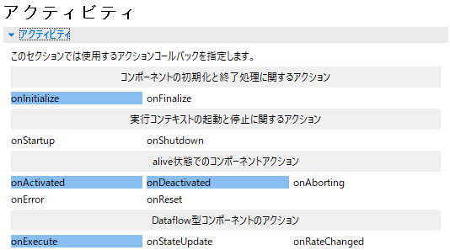
アクティビティ
以下の3つを有効化
onActivated
onDeactivated
onExecute

Slide 17
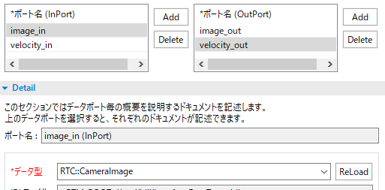
データポート
以下のInPortを設定する
image_in
データ型：RTC::CameraImage
※Img::CameraImageと間違えないように注意
※RTC::CameraInfoと間違えないように注意
velocity_in
データ型： RTC::TimedVelocity2D

Slide 18
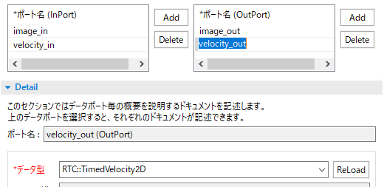
データポート
以下のOutPortを設定する
image_out
データ型：RTC::CameraImage
※Img::CameraImageと間違えないように注意
※RTC::CameraInfoと間違えないように注意
velocity_out
データ型： RTC::TimedVelocity2D

Slide 19
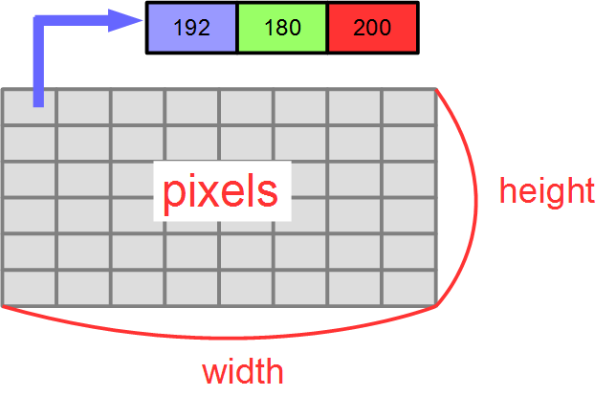
RTC::CameraImage型
画像データをやり取りするためのデータ型
width：画像の幅
height：画像の高さ
bpp：色深度
format：フォーマット名(jpeg、png)
fDiv：スケールファクタ
pixels：画像データ

Slide 20
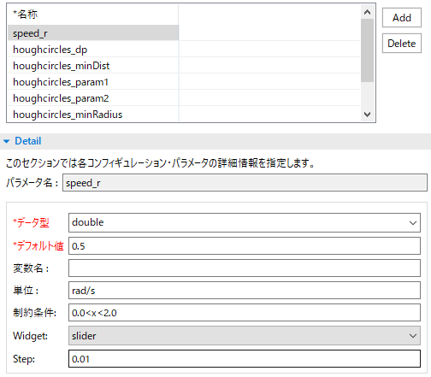
コンフィギュレーションパラメータ
以下のコンフィギュレーションパラメータを設定する
speed_r
データ型：double
デフォルト値：0.5
制約条件：0.0<x<2.0
Widget：slider
Step：0.01
右回転、左回転する時の回転速度

Slide 21
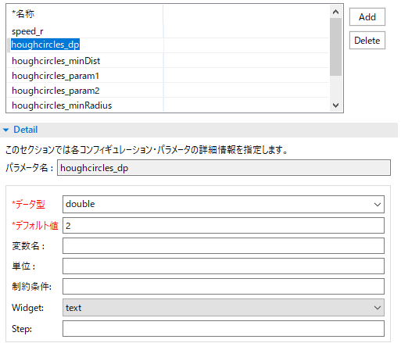
コンフィギュレーションパラメータ
以下のコンフィギュレーションパラメータを設定する
houghcircles_dp
データ型：double
デフォルト値：2
Widget：text
houghcircles_minDist
データ型：double
デフォルト値：30
Widget：text
houghcircles_param1
データ型：double
デフォルト値：100
Widget：text
Widgetがsliderになっている場合は、必ずtextに変更する

Slide 22
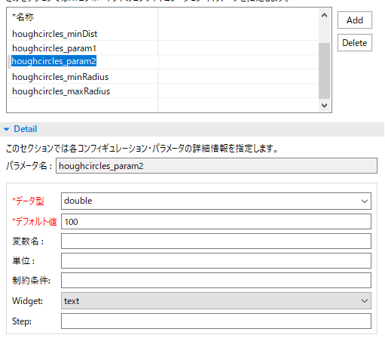
コンフィギュレーションパラメータ
以下のコンフィギュレーションパラメータを設定する
houghcircles_param2
データ型：double
デフォルト値：100
Widget：text
houghcircles_minRadius
データ型：int
デフォルト値：0
Widget：text
houghcircles_maxRadius
データ型：int
デフォルト値：0
Widget：text
HoughCircles関数で指定するパラメータ (6個)

Slide 23
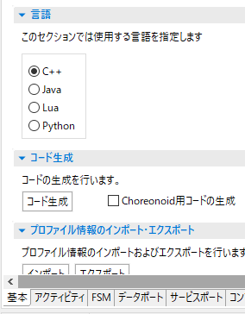
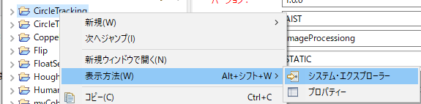
コード生成
コード生成後、ファイルが生成されたかを確認
プロジェクトを右クリックして、「表示方法」→「システムエクスプローラー」

Slide 24
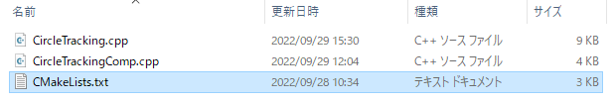
CMakeLists.txtの編集
srcフォルダ内のCMakeLists.txtをメモ帳等で編集する
※ CircleTrackingフォルダ直下のCMakeLists.txtではないので注意
OpenCVを使うため、find_packageでライブラリを検出する。
set(comp_srcs CircleTracking.cpp )
set(standalone_srcs CircleTrackingComp.cpp)
find_package(OpenCV REQUIRED) #追加

Slide 25
CMakeLists.txtの編集
リンクするライブラリにOpenCVを追加する
以下の2か所
# 以下は修正前
# target_link_libraries(${PROJECT_NAME} ${OPENRTM_LIBRARIES})
# 以下は修正後、${OpenCV_LIBS}を追加
target_link_libraries(${PROJECT_NAME} ${OPENRTM_LIBRARIES} ${OpenCV_LIBS})
# 以下は修正前
# target_link_libraries(${PROJECT_NAME}Comp ${OPENRTM_LIBRARIES})
# 以下は修正後、${OpenCV_LIBS}を追加
target_link_libraries(${PROJECT_NAME}Comp ${OPENRTM_LIBRARIES} ${OpenCV_LIBS})

Slide 26
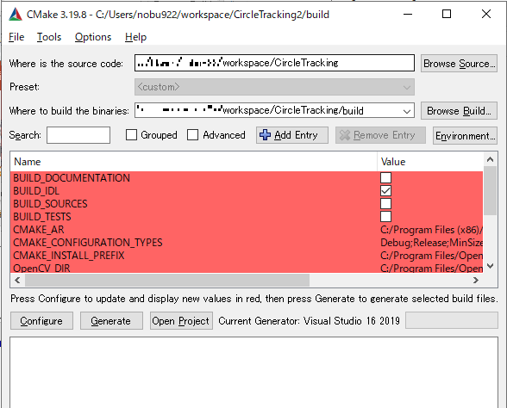
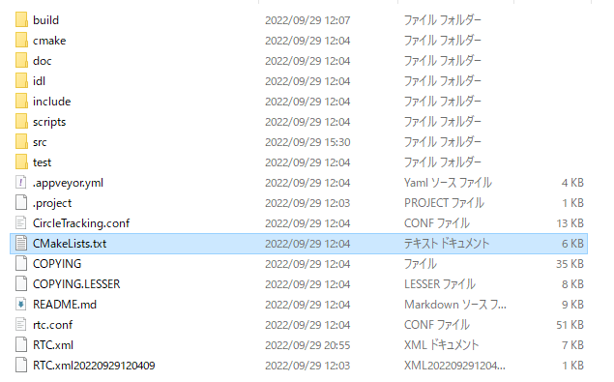
ビルドに必要なファイルの生成
CMake(cmake-gui)でビルドに必要なファイル(Visual Studioのプロジェクトファイル等)を生成
①CMakeLists.txtをcmake-guiにドラッグアンドドロップする
※CircleTrackingフォルダ直下のCMakeListsを使う
②「Where to build the binaries」のパスの後ろに「/build」を追加
③「Configure」ボタンを押す
④「Genarate」ボタンを押す
⑤「Open Project」ボタンを押す

Slide 27
ソースコードの編集
CircleTracking.hの編集
opencv2/opencv.hppをインクルードする
「private:」の下あたりに、以下の3行を追加する
34: #include <rtm/DataInPort.h>
35: #include <rtm/DataOutPort.h>
36: 37: #include <opencv2/opencv.hpp> //追加
314: private:
315: cv::Mat m_imageBuff; //追加
316: cv::Mat m_outputBuff; //追加
317: int m_direction; //追加
入力画像データ、出力画像データを格納する変数を宣言
移動ロボットの回転方向を格納する変数を宣言
0：回転方向を指定しない
1：左回りの回転
2：右回りの回転

Slide 28
ソースコードの編集
CircleTracking.cppの編集
RTC::ReturnCode_t CircleTracking::onActivated(RTC::UniqueId /*ec_id*/)
{
// OutPortの画面サイズを0に設定
m_image_out.width = 0;
m_image_out.height = 0;
//進行方向を0(回転方向を指定しない)に設定
m_direction = 0;
return RTC::RTC_OK;
}
RTC::ReturnCode_t CircleTracking::onDeactivated(RTC::UniqueId /*ec_id*/)
{
if (!m_outputBuff.empty())
{
// 画像用メモリの解放
m_imageBuff.release();
m_outputBuff.release();
}
return RTC::RTC_OK;
}

Slide 29
ソースコードの編集
CircleTracking.cppの編集
RTC::ReturnCode_t CircleTracking::onExecute(RTC::UniqueId /*ec_id*/)
{
if (m_image_inIn.isNew())
{
cv::Mat gray;
std::vector<cv::Vec3f> circles;
// 画像データの読み込み
m_image_inIn.read();
// InPortとOutPortの画面サイズ処理およびイメージ用メモリの確保
if (m_image_in.width != m_image_out.width || m_image_in.height != m_image_out.height)
{
m_image_out.width = m_image_in.width;
m_image_out.height = m_image_in.height;
m_imageBuff.create(cv::Size(m_image_in.width, m_image_in.height), CV_8UC3);
m_outputBuff.create(cv::Size(m_image_in.width, m_image_in.height), CV_8UC3);
}
// InPortの画像データをm_imageBuffにコピー
std::memcpy(m_imageBuff.data,
(void *)&(m_image_in.pixels[0]),
m_image_in.pixels.length());
InPort (image_in) でデータを受信して、変数m_imageBuffに画像データをコピーするまでの処理

Slide 30
ソースコードの編集
CircleTracking.cppの編集
//カラー画像をグレースケールに変換
cv::cvtColor(m_imageBuff, gray, cv::COLOR_BGR2GRAY);
// HoughCircles関数で円を検出する
cv::HoughCircles(gray, circles, cv::HOUGH_GRADIENT, m_houghcircles_dp,
m_houghcircles_minDist, m_houghcircles_param1,
m_houghcircles_param2, m_houghcircles_minRadius,
m_houghcircles_maxRadius);
グレースケール画像から円を検出するまでの処理
HoughCircles関数の引数にコンフィギュレーションパラメータの変数を指定する

Slide 31
ソースコードの編集
CircleTracking.cppの編集
//円を検出できた場合の処理
if (!circles.empty())
{
//円の位置が画像の左側の場合は左回りに回転するように設定
if (circles[0][0] < gray.cols / 2)
{
m_direction = 1;
}
//円の位置が画像の右側の場合は右回りに回転するように設定
else
{
m_direction = 2;
}
}
//円を検出できなかった場合は回転方向の指定をしないように設定
else
{
m_direction = 0;
}
以下の条件で移動ロボットの回転方向を変更
円が検出できた
円が画像の左側
円が画像の右側
円が検出できなかった

Slide 32
ソースコードの編集
CircleTracking.cppの編集
//元のカラー画像をコピーして円の情報を画像に追加
std::memcpy(m_outputBuff.data,
(void *)&(m_image_in.pixels[0]),
m_image_in.pixels.length());
for (auto circle : circles)
{
cv::circle(m_outputBuff,
cv::Point(static_cast<int>(circle[0]), static_cast<int>(circle[1])),
static_cast<int>(circle[2]),
cv::Scalar(0, 0, 255), 2);
}
// 画像データのサイズ取得
int len = m_outputBuff.channels() * m_outputBuff.cols * m_outputBuff.rows;
m_image_out.pixels.length(len);
// 円の情報を付加した画像データをOutPortにコピー
std::memcpy((void *)&(m_image_out.pixels[0]), m_outputBuff.data, len);
//画像データを出力
m_image_outOut.write();
}
検出した円の情報を元の画像に付加して、OutPort (image_out) から出力する処理

Slide 33
ソースコードの編集
CircleTracking.cppの編集
if (m_velocity_inIn.isNew())
{
//速度指令値を読み込み
m_velocity_inIn.read();
m_velocity_out = m_velocity_in;
//円が画像の左側にある場合、左回りに回転する
if (m_direction == 1)
{
m_velocity_out.data.va = m_speed_r;
}
//円が画像の右側にある場合、右回りに回転する
else if (m_direction == 2)
{
m_velocity_out.data.va = -m_speed_r;
}
//速度指令値を出力
m_velocity_outOut.write();
}
return RTC::RTC_OK;
}
速度指令をInPort (velocity_in) から読み込んで、検出した円の位置により回転速度を変更する処理
ここまで追加
編集が完了したらビルドする。

Slide 34
RTCの起動
以下の5つのRTCを起動する
RaspberryPiMouseRTC (Raspberry Piで起動)
RobotController (第2部の実習で作成)
「RTコンポーネントの作成入門」の資料を参照
https://openrtm.org/openrtm/ja/node/6550
https://openrtm.org/openrtm/ja/node/6551
OpenCVCamera
CameraViewer
OpenRTM-aistのサンプルコンポーネント
次のスライドで説明
CircleTracking
Windows
build\srcフォルダのRelease(もしくはDebug)フォルダ内の実行ファイル(CircleTrackingComp.exe)
Ubuntu
Build/srcフォルダ内の実行ファイル

Slide 35
サンプルコンポーネント概要
OpenCVCamera
カメラから取得した画像をOutPortから出力する
CameraViewer
InPortで受信した画像データを表示する

Slide 36
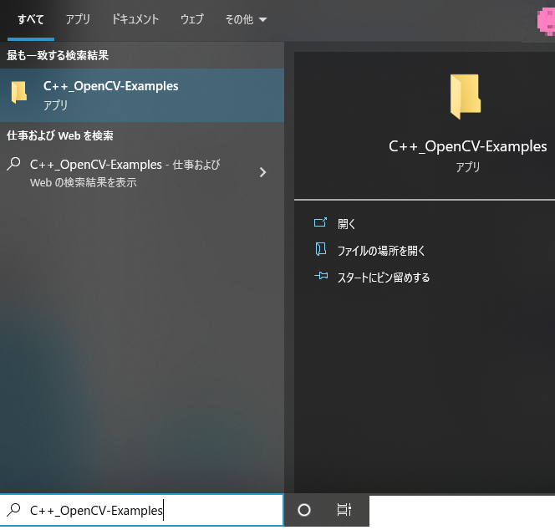
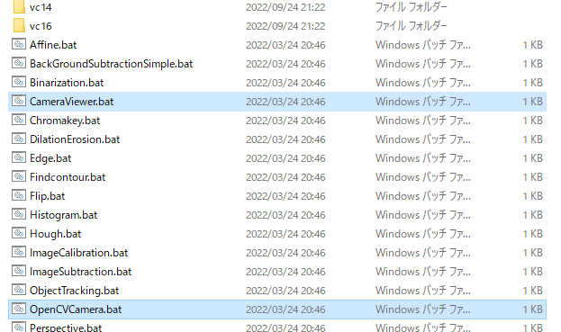
サンプルコンポーネントの起動
起動手順
Windows
エクスプローラーから、以下のファイルをダブルクリックする
CameraViewer.bat
OpenCVCamera.bat
画面左下の「ここに入力して検索」に「C++_OpenCV-Examples」と入力して検索

Slide 37
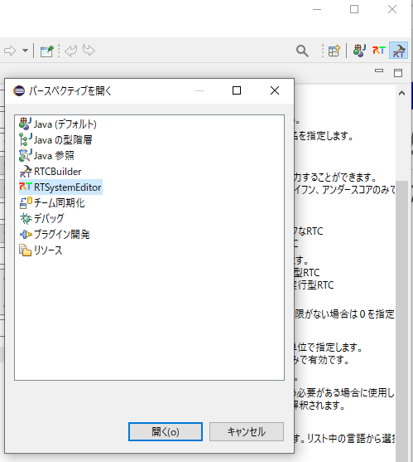
RTシステム構築
RTSystemEditorを起動する。
「パースペクティブを開く」画面から起動する
①
②

Slide 38
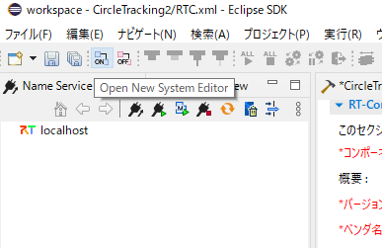
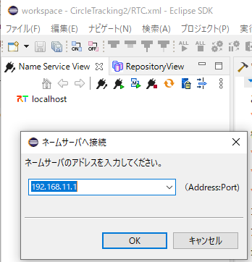
動作確認
ネームサービスビューに「192.168.11.1」がない場合は、192.168.11.1のネームサーバーへ接続する
システムダイアグラムを表示する

Slide 39
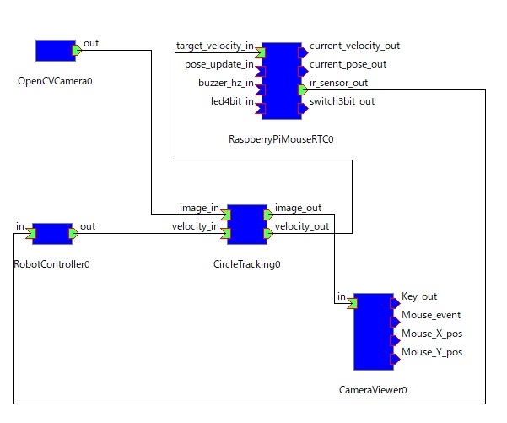
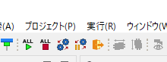
動作確認
RT System Editorで以下のようにポートを接続してアクティブ化する
アクティブ化には
「Activate Systems」ボタンを押す。

Slide 40
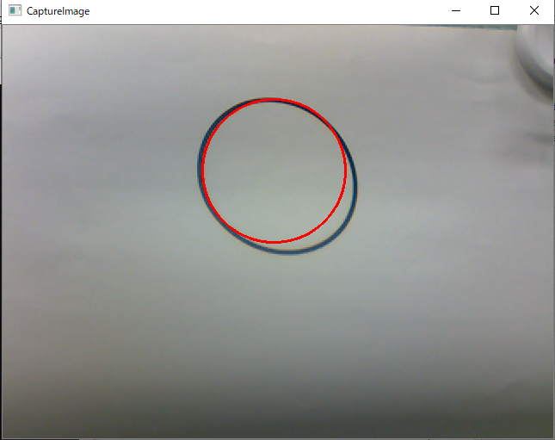
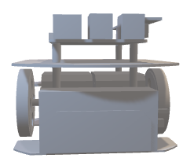
動作確認
円を描いた紙をカメラの前で動かして、Raspberry Piマウスの動作を確認する
課題：左右に小刻みに動く問題を修正する
円が正常に検出できているかを、CameraViewerで確認する

Slide 41
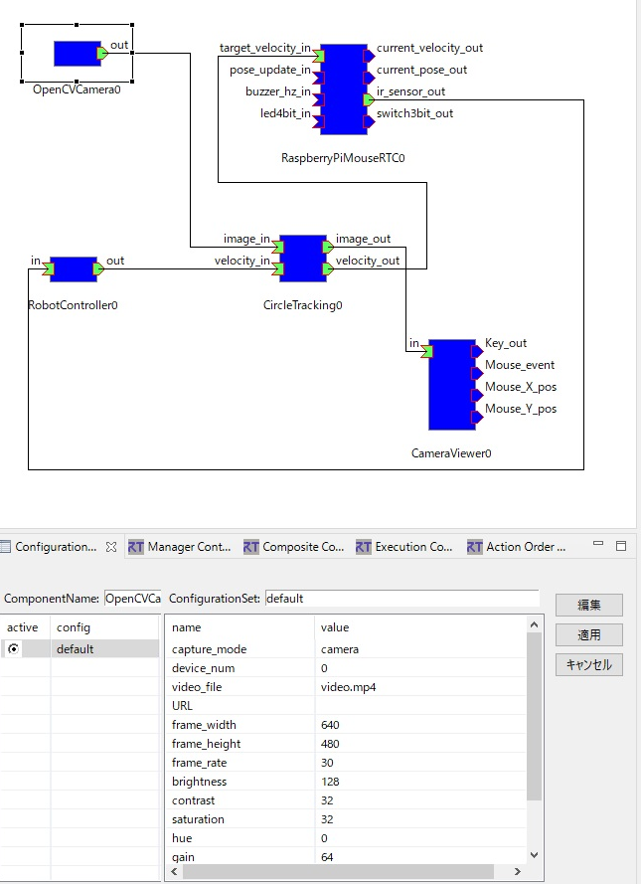
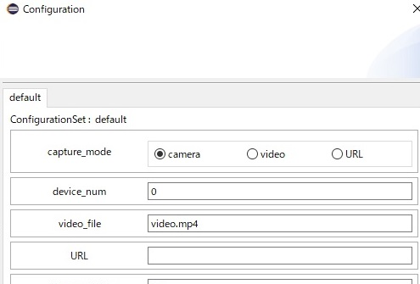
カメラのID指定
PC内蔵カメラなどの画像が表示されている場合は、コンフィギュレーションパラメータでカメラのIDを指定する
OpenCVCamera0をクリックして、下のコンフィギュレーションビューの「編集」ボタンを押す
①
②
「device_num」の値を変更する

Slide 42
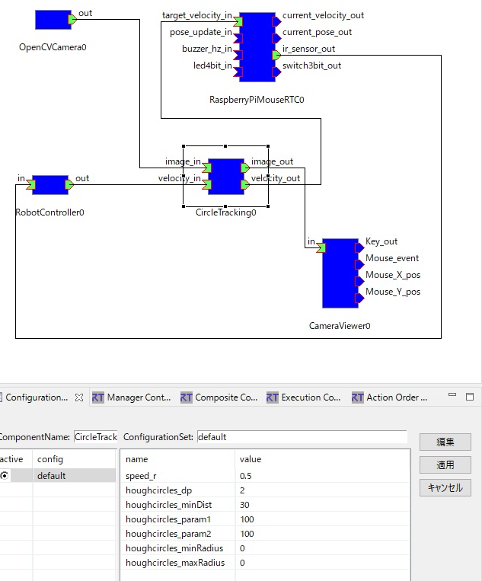
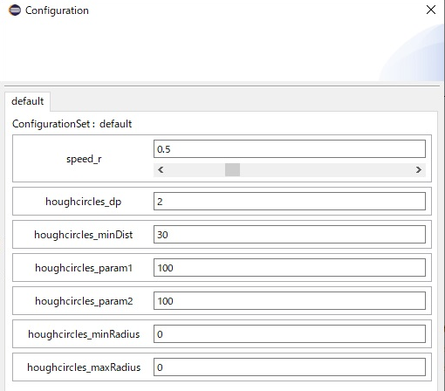
HoughCircles関数のパラメータ調整
誤検出が多い場合は、HoughCircles関数のパラメータを変更する
HoughCircles関数の詳細は以下を参照
http://opencv.jp/opencv-2svn/cpp/feature_detection.html#cv-houghcircles
各パラメータを変更する
①
②

